Slide 1
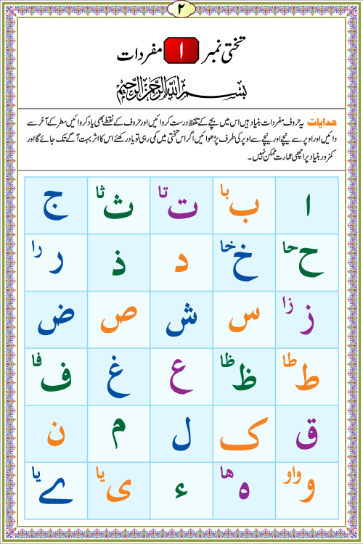
CornerTopLeft.svg
1motifTop.svg
CornerTopRight.svg
pttrnTop.svg
1motifLeft.svg
1motifRight.svg
pttrnLeft.svg
pttrnRight.svg
GreenBorderColor: #949a40;
CornerBottomLeft.svg
CornerBottomRight.svg
pttrnBottom.svg
1motifBottom.svg

